Slide 1
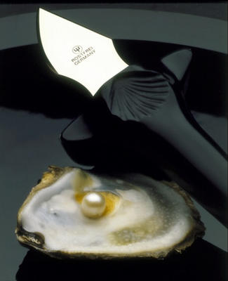
A Ostra
e
A Pérola

Slide 2
“Uma ostra que não foi ferida não produz pérolas"...
Pérolas são produtos da dor;
resultados da entrada de uma substância estranha ou indesejável no interior da ostra, como um parasita ou um grão de areia.
As pérolas são feridas curadas.

Slide 3
Na parte interna da concha é encontrada uma substância lustrosa chamada NÁCAR. Quando um grão de areia a penetra, as células do NÁCAR começam a trabalhar e cobrem o grão de areia com camadas e mais camadas, para proteger o corpo indefeso da ostra.

Slide 4
Como resultado, uma linda pérola vai se formando. Uma ostra que não foi ferida, de algum modo, não produz pérolas, pois a pérola é uma ferida cicatrizada...

Slide 5
Você já se sentiu ferido pelas palavras rudes de alguém?

Slide 6
Já foi acusado de ter dito coisas que não disse?
Suas idéias já foram rejeitadas, ou mal interpretadas?
Você já sofreu os duros golpes do preconceito?
Já recebeu o troco da indiferença?

Slide 7
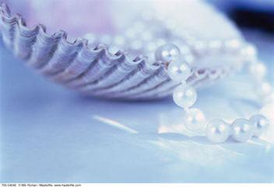
M
m
M
ENTÃO, PRODUZA UMA PÉROLA!!!
m

Slide 8
M
m
M
Cubra suas mágoas com várias camadas de amor. Infelizmente, são poucas as pessoas que se interessam
por esse tipo de movimento. A maioria aprende apenas
a cultivar ressentimentos, deixando as feridas abertas, alimentando-as com vários tipos de sentimentos
pequenos e, portanto, não permitindo que cicatrizem.
m

Slide 9
M
m
M
Assim, na prática, o que vemos são muitas
"Ostras Vazias”, não porque não tenham sido feridas,
mas, porque não souberam perdoar, compreender e transformar a dor em amor.
Um sorriso, um olhar, um gesto, na maioria das vezes, fala mais que mil palavras..
m

